Slide 1
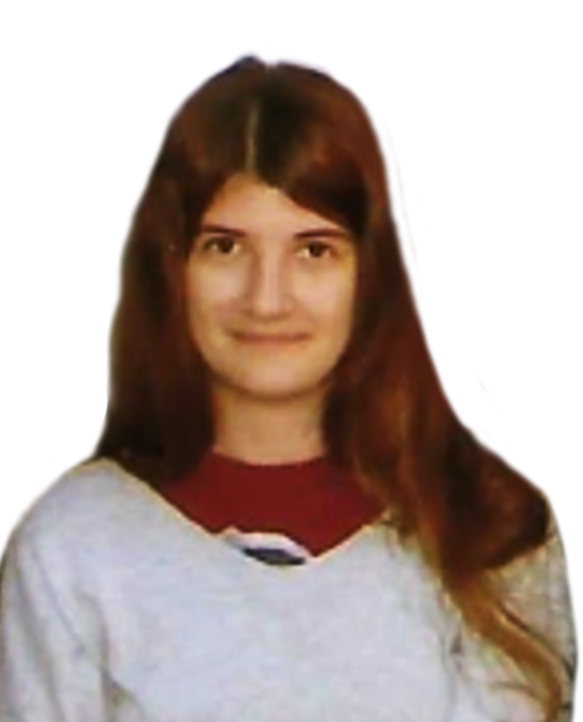
En 2020, Dune a intégré :
L’école Polytechnique
(X)
J'ai choisi le lycée Joffre pour son cadre montpelliérain idyllique (la Dolce Vita) et sa réputation (avérée)
Je suis DUNE AMR-TARDIF et j’ai effectué ma scolarité au lycée Joffre de 2017 à 2020 : PCSI puis PC*.
Au lycée, je ne savais pas quelle était ma voie, et aucun domaine ne m'attirait plus qu’un autre. Je me suis retrouvée en classe préparatoire sur les conseils de mes proches et de mes professeurs, plutôt que pour un attrait particulier pour les sciences. J'ai choisi le lycée Joffre pour son cadre montpelliérain idyllique (la Dolce Vita) et sa réputation (avérée) de CPGE à bonne ambiance.
L'esprit de groupe qui réside au sein de la classe permet de rester motivé pour se surpasser et réussir. Les professeurs sont toujours d'excellentes recommandations pour nous faire progresser.
En parallèle, je garde des souvenirs très positifs de ces 3 ans, liés aux traditions des
préparationnaires, et aux personnes que j'ai rencontrées là bas.
Pour finir, si mes années à Joffre m'ont appris une chose, c'est que le temps est très
précieux. Gardez-en pour vous relaxer. Youtube, Twitch, TikTok et autres sont vos pires
ennemis. Au lieu de passer du temps à engraisser leurs PDG, faites du sport, du dessin ou
du chant, cela vous profitera bien plus,

Slide 2
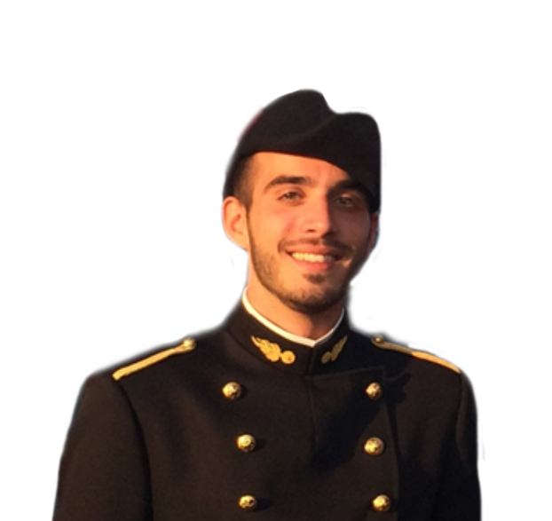
En 2017, Liébaut a intégré :
L’école Polytechnique (X)
J’ai intégré l’école polytechnique alors que je ne pensais pas pas avoir le niveau pour.
Je suis Liébaut DUDRAGNE et j’ai effectué ma scolarité au lycée Joffre de 2015 à 2017 : MPSI et MP*.
J’ai décidé de faire une prépa scientifique après mon bac S car je ne savais pas réellement vers quelle branche scientifique m’orienter. Les prépas parisiennes me paraissaient être un milieu trop stressant et élitiste et c’est pour ça que je suis venu au lycée Joffre qui était à côté de chez moi. C’était un bon choix car les professeurs à Joffre sont très proches des élèves et m’ont permis d’avancer à mon rythme. J’ai d’ailleurs réussi à intégrer l’école Polytechnique alors que je ne pensais initialement vraiment pas avoir le niveau pour. La prépa représente une charge de travail importante, mais on y apprend probablement autant en 2 ans que dans le reste de ses études supérieures. Et même si on abandonne certaines matières par la suite on a surtout appris à mener un raisonnement scientifique rigoureux : c’est cette rigueur d’esprit qui fait toute l’attractivité d’un ingénieur français, et elle peut s’appliquer à tous les domaines.
Je suis aujourd’hui en fin de double diplôme avec l’école des Mines Paristech et j’ai effectué un virage vers la bioinformatique. Intégrer une école d’ingénieur généraliste m’a permis d’explorer diverses matières et de profiter d’une vie associative très riche, on ne retrouve pas du tout cela à l’université et c’est la récompense qui attend toute personne entrant en prépa, peu importe l’école qu’elle intègre.

Slide 3
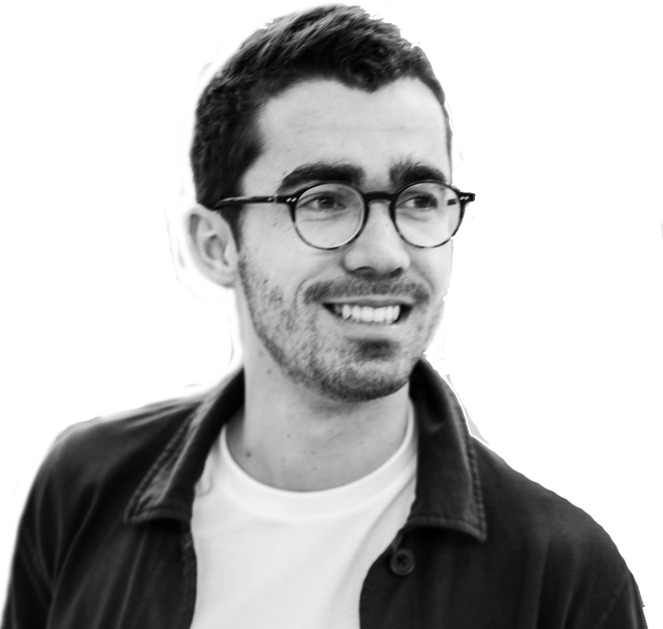
En 2014, Victor a intégré :
L’ESPCI
Je me souviens d’une immense bienveillance à l'égard des élèves de tous niveaux de la part du corps professoral
Je suis VICTOR CHARDES et j’ai effectué ma scolarité au lycée Joffre de 2012 à 2014 : PCSI puis PC*.
Alors en prépa, je savais que je souhaitais poursuivre un enseignement scientifique poussé et c'est pourquoi après deux années PCSI/PC* j'ai intégré l'ESPCI Paris. A l'ESPCI Paris mon cursus a couvert une grande variété de sujets, en passant par la chimie, la biologie, la physique statistique et la physique quantique. Mon intérêt pour les sciences fondamentales m'a amené à intégrer le parcours Physique Quantique du Master 2 ICFP à l'ENS Ulm. J'ai ensuite poursuivi ces études théoriques en doctorat de biophysique à l'ENS. Ce doctorat m'a permis de travailler sur des thématiques aussi variées que la matière active ou l'organisation du système immunitaire, et il m'a également permis d'enseigner les maths et la physique en Licence à la Sorbonne. Rétrospectivement, mon parcours académique aurait probablement été bien différent sans le cadre d'enseignement proposé en prépa. On y acquiert non seulement des connaissances, mais aussi des compétences de travail personnel et d'abnégation indispensables pour la suite. Paradoxalement, mes années passées en prépa sont probablement parmi les plus épanouissantes de mes années d'études. Malgré une exigence certaine, je ne peux me souvenir que d'une immense bienveillance à l'égard des élèves de tous niveaux de la part du corps professoral. C'est certainement cette atmosphère, où la compétition se joue plus à l'extérieur qu'à l'intérieur de la prépa, qui m'a permis de nouer des amitiés qui durent depuis. J'espère que vous pourrez vous aussi prendre autant de plaisir à discuter et à rire de vos souvenirs de prépa avec vos amis, et ce même des années après.

Slide 4
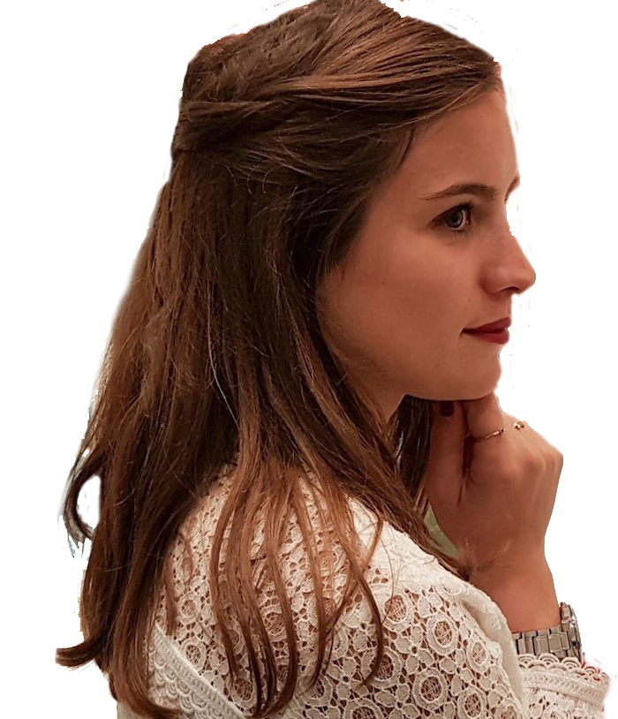
En 2017, élia a intégré :
L’ENSTA Paris
La prépa , c’est une refonte totale de notre vision des maths et de la physique
Je suis élia colet et j’ai effectué ma scolarité au lycée Joffre de 2015 à 2017 : MPSI et MP.
Après un bac S au lycée Joffre et ne sachant pas vraiment quoi faire de mon avenir, je suis allée en prépa car j’aimais les maths, la physique et travailler ne me dérangeais pas. Je suis donc partie en prépa MPSI pour la première année et MP pour la deuxième. J’ai choisi la filière MPSI plutôt que PCSI car je préférais la physique et les maths à la chimie et je n’ai pas du tout regretté mon choix. En première année, l’adaptation au rythme de la prépa et aux notes qui ne sont pas toujours à la hauteur de nos attentes n’a pas été facile mais on s’y fait rapidement. Le plus important c’est de travailler régulièrement, « d’aimer » ce que l’on fait et d’être bien entourée. J’ai beaucoup apprécié ma deuxième année en prépa, l’ambiance était très agréable, entre les élèves comme avec les profs. Après la prépa, je suis partie en école d’ingénieur à Brest mais j’ai vite compris que ce n’était pas fait pour moi, j’avais besoin de quelque chose de beaucoup plus concret. J’ai donc décidé de passer le concours ICNA (Contrôleur aérien) de l’ENAC en étant en école d’ingénieur. J’ai réussi le concours et je suis donc entrée en novembre 2018 à l’ENAC. Après 2 ans à l’ENAC je suis maintenant contrôleur aérien à Aix en Provence dans un Centre en Route de la Navigation Aérienne et je suis très contente de mon choix de métier.

Slide 5
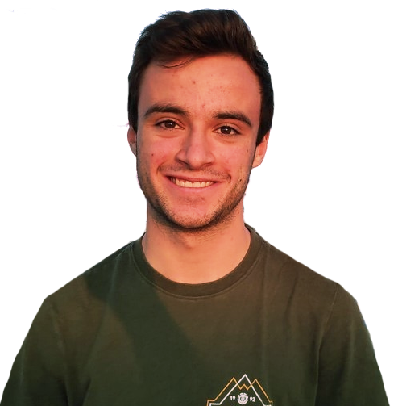
En 2019, Simon a intégré :
ENSIACET
INP Toulouse
Le lycée Joffre est implanté dans un des centres-villes, des plus agréables.
Je suis SIMON GINESTET et j’ai effectué ma scolarité au lycée Joffre de 2017 à 2019 : PCSI puis PC.
Intéressé par les matières scientifiques, j'ai choisi de faire une prépa après mon bac S. J'hésitais entre MPSI et PCSI mais je suis finalement très content d'être allé en PCSI où l'accent est mis sur les maths, la physique et la chimie ce qui donne accès à des écoles supplémentaires.
En arrivant à Joffre, je me suis tout de suite senti à ma place. Les professeurs ont tous été très sympathiques, motivants et disponibles pour nous. Je me rappelle d'une de leur phrase de la rentrée : "nous allons vous en demander beaucoup mais vous pourrez nous en demander beaucoup". Les professeurs font tout pour nous aider à progresser et sont là dans les bons comme dans les mauvais moments. J'ai également ressenti dès le début un fort sentiment de cohésion dans la classe. Nous nous entendions tous très bien et c'est la chose la plus importante qui nous a motivé tout au long des deux années de prépa. J'habitais chez mes parents en banlieue de Montpellier à 45 minutes en Tramway. Beaucoup de mes amis habitaient dans un appartement en ville ou étaient à l'internat du Lycée. Joffre est idéalement placé au cœur d'une des meilleure ville étudiante de France.
2 ans après, je garde un excellent souvenir de mon passage au lycée Joffre. J'ai rencontré des professeurs géniaux et beaucoup de personnes qui sont aujourd'hui mes amis. De ces deux années de travail, je ne garde que des souvenirs positifs. Je suis aujourd'hui très content de l'école que j'ai obtenu grâce à ces deux années de travail dans un cadre idéal à Joffre.

Slide 6
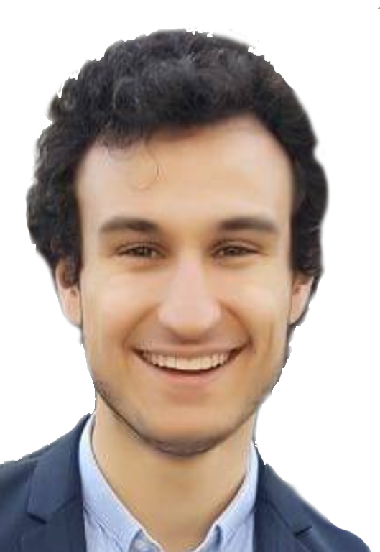
En 2017, Jeffrey intégré :
PontS - Paris
En PCSI, même s’il n’y a pas le M, la formation en mathématiques est solide.
Je suis JEFFREY MAHOU et j’ai effectué ma scolarité au lycée Joffre de 2015 à 2017 : PCSI puis PC.
J’ai fait la prépa Joffre en 2015-2017. J’ai fait une PCSI puis PC* à la suite desquels j’ai intégré l’école des Ponts et Chaussées.
A l’école des Ponts et Chaussées, après une première année généraliste, je me suis spécialisé en Mathématiques et Informatiques. J’ai ensuite pris une année de césure (pause dans les études pour faire 2 stages et découvrir le monde professionnel). Je suis actuellement en train de faire ma troisième et dernière année d’école que je fais à La Sorbonne dans le master recherche « Mathématiques de la modélisation » avec une spécialité « Mathématiques appliquées aux sciences biologiques et médicales ». En fin d’année, je ferai mon stage de fin d’étude qui me permettra d’obtenir mes diplômes de l’école des Ponts et de la Sorbonne.
Mon parcours m’a montré que l’orientation en prépa n’était pas déterminante car j’ai pu faire des maths même en venant de PC et je m’en suis très bien sorti. Je conseille donc de ne pas trop se soucier de l’orientation en prépa, on pourra toujours la modifier après.
De plus, la qualité de la prépa ne fait pas tout et on peut tout à fait intégrer de grandes écoles peu importe la prépa (et qu’on soit en classe étoile ou non).
Avant, je pensais que la prépa était un sacrifice, une coupure sociale pendant 2 ou 3 ans. Finalement, je pense que le fait d’être bien entouré est essentiel durant la prépa et personnellement, j’y ai passé des années très agréables et j’en garde de très bon souvenirs.

Slide 7
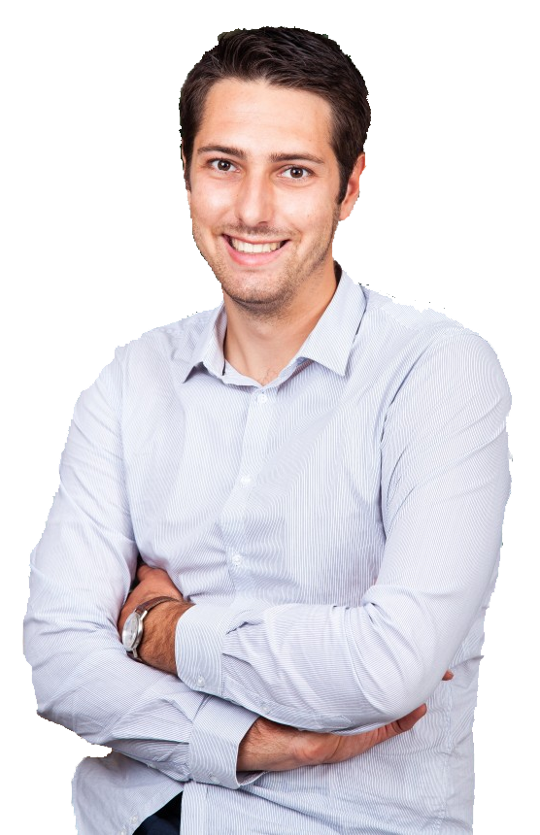
En 2017, Marius a intégré :
CENTRALESUPELEC
Au lycée Joffre, Marius a intégré une des meilleures écoles d’ingénieurs française
Je suis Marius AMBEYRAC et j’ai effectué ma scolarité au lycée Joffre de 2014 à 2017 : MPSI puis deux ans en MP*.
Passionné de sciences (Mathématiques, Physiques, Informatiques) dès le lycée, je me suis épanoui en classe préparatoire au lycée Joffre. En fréquentant ensuite des camarades de différentes classes préparatoires, notamment parisiennes, lors de ma scolarité à CentraleSupélec, j'ai pu apprécier les forts apports du parcours à Joffre. En effet, alors que nous étions stimulés pour atteindre l'excellence académique, la cohésion et le bon esprit qui règnent dans les classes m'ont permis de progresser bien plus vite et de vivre une expérience très enrichissante. Je suis encore admiratif de l'excellence des professeurs que j'ai eu la chance de côtoyer, tant pour la qualité de leurs enseignements que pour leur investissement impressionnant.

Slide 8
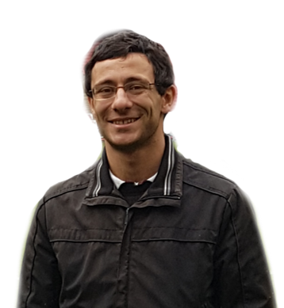
En 2013, Cyril a intégré :
Centrale Lyon
La prépa est un gage de rigueur et de faculté d’adaptation pour les employeurs
Je suis Cyril Gateau et j’ai effectué ma scolarité au lycée Joffre de 2010 à 2013 : PCSI puis PC*.
Je m’appelle Cyril GATEAU et j’étais en filière PC avant d’intégrer en 2013 l’école d’ingénieur Centrale Lyon. Grand passionné de sport, j’ai commencé ma carrière dans l’industrie des pelouses des stades de football en tant qu’ingénieur commercial. Je poursuis désormais dans un autre secteur, celui de la sécurité électronique en tant qu’ingénieur qualité.
Pour être recruté sur mon premier poste, j’étais en concurrence avec un profil commercial pur. J’ai appris par la suite que mon patron m’avait en fait choisi avant même les entretiens car j’avais un profil technique et que j’avais vécu une prépa. C’était pour lui un gage de rigueur, de faculté d’adaptation et de capacité de travail. On ne s’en rend pas compte avant ou pendant la prépa, mais le travail intense qu’on y fournit, le volume de connaissance que l’on apprend en un lapse de temps assez court et l’exigence des concours nous forment pour toute une vie. L’aspect concurrentiel de la prépa me faisait peur, mais ce que j’ai vécu est tout autre. La bonne ambiance des classes dans lesquelles j’étais y a bien contribué, mais finalement la principale concurrence était celle qui m’a opposé à moi-même. J’ai pu voir que j’étais capable de travailler et d’apprendre énormément. J’ai aujourd’hui une très grande confiance en moi grâce à cela, et je trouve que s’y consacrer 2 ans (ou 3 pour moi, personne n’est parfait…) n’est rien à l’échelle d’une vie pour en tirer un tel bénéfice. Peu importe l’école que l’on intégrera, peu importe les mauvaises notes en prépa, si on est capable de se rendre compte que l’on est en train de faire ce qu’il y a de plus dur, de positiver et que quoiqu’il arrive on en tirera énormément de compétences pour le reste de sa vie, alors la prépa sera forcément une réussite !

Slide 9
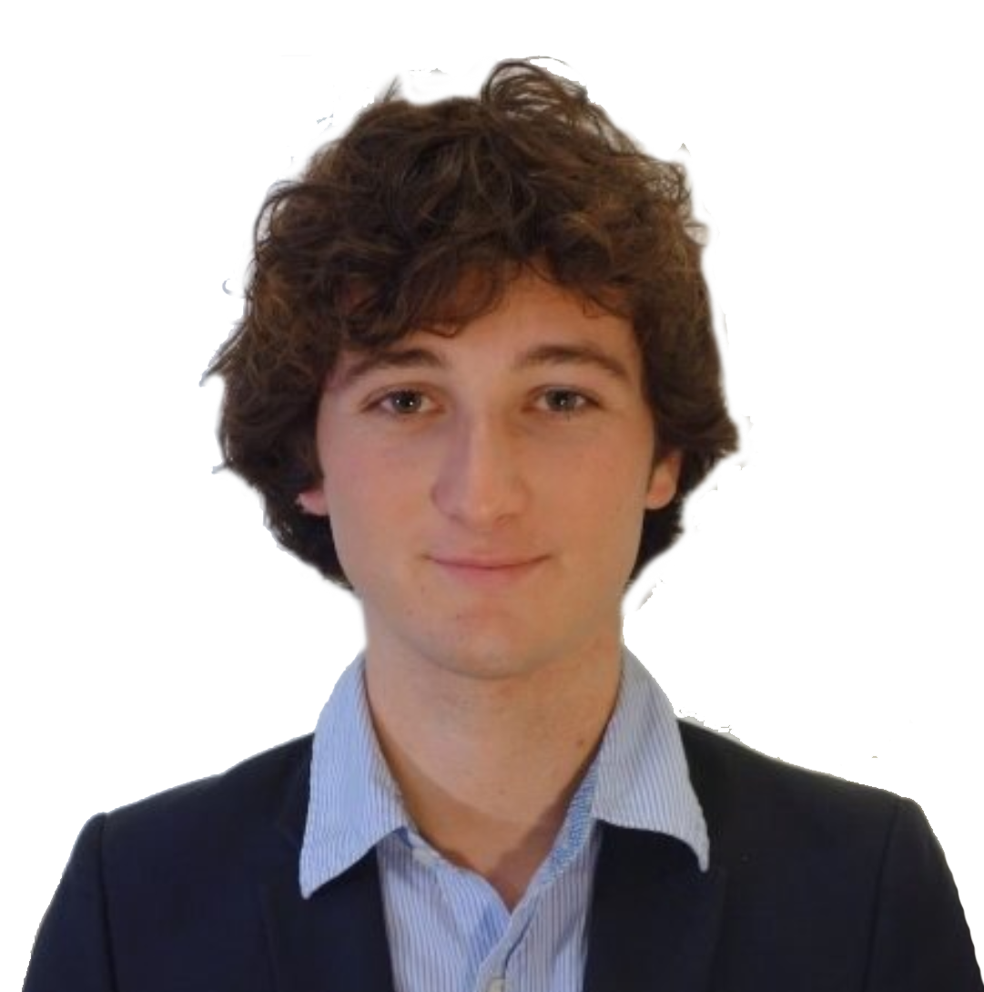
En 2013, Paul a intégré :
CENTRALESUPELEC
Les écoles d’ingénieurs ouvrent des portes vers d’autres domaines que la physique ou les mathématiques « pures »
Je suis Paul VERNHET et j’ai effectué ma scolarité au lycée Joffre de 2011 à 2013 : MPSI puis MP*.
Ancien élève de la prépa Joffre entre 2011 et 2013 (MPSI-MP*), j'y ai trouvé un excellent niveau, une équipe enseignante extrêmement dévouée et une ambiance qui pour moi a tout changé.
J'ai intégré Centrale Paris en 3/2 (maintenant Centrale-Supelec), où j'ai pu à loisir expérimenter mon futur possible: après une année de césure dont 7 mois en Californie, un Master 2 en mathématiques appliquées à l'ENS Paris-Saclay (MVA) et des stages en entreprise (comme Deezer), je me suis engagé dans une thèse en mathématiques appliquées à la médecine.
Je n'ai jamais regretté d'avoir fait toute ma scolarité, encore moins les années prépa, à Montpellier. La familiarité, la cohésion, les exigences, en ont fait une vraie maison pendant ces deux années.

Slide 10
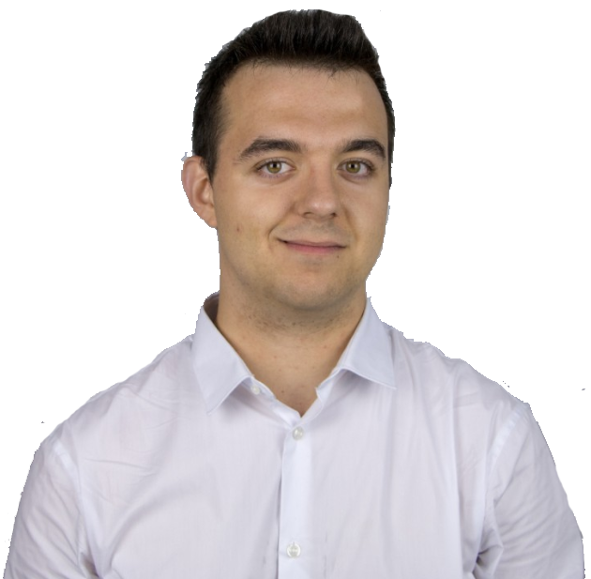
En 2018, Marceau a intégré :
ISIMA
Ecole d’informatique publique de Clermont-Ferrand.
La PCSI permet d’intégrer de nombreux domaines différents en écoles d’ingénieur
Je suis Marceau BADAROUX et j’ai effectué ma scolarité au lycée Joffre de 2016 à 2018 : PCSI puis PC.
Je suis rentré en septembre 2016 en première année de prépa Joffre en PCSI, puis j’ai effectué ma deuxième année en PC. Mes conditions de travail étaient optimales, puisque j’habitais encore chez mes parents à Montpellier, à 30 minutes en tramway du lycée.
Je me suis très vite senti bien entouré, tant au niveau des professeurs que des élèves de la classe, et tous avait pour objectif de passer en deuxième année, puis de réussir les concours et obtenir une école. Il y avait donc une grande entraide entre les élèves.
De plus, la formation que j’ai reçue m’a donné de solides connaissances de base dans divers domaines scientifiques et m’a permis de choisir ma voie : celle de l’informatique avec l’ISIMA. Cette voie n’est pas la plus commune pour un élève de PCSI, mais elle est possible, grâce notamment à la pluridisciplinarité offerte par CPGE Joffre, et je ne regrette absolument pas mon choix de filière et d’école.

Slide 11
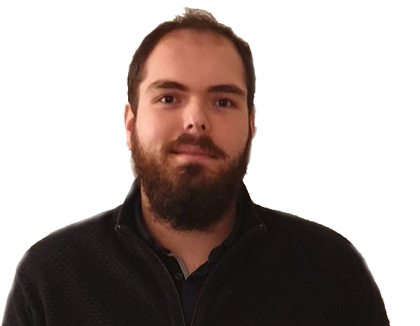
En 2017, Rémi a intégré :
EAMEA
Ecole des applications militaires de l’énergie atomique de Cherbourg.
Au lycée Joffre, Rémi s’est découvert une passion qui lui a permis de s’épanouir dans le monde professionnel.
La « prépa » je m’y suis retrouvé un peu par hasard, avec une simple appétence pour les sciences. Je n’avais aucune idée du rythme qui allait être le mien pour les trois années qui suivirent. Il y a bien sûr eu des moments de doutes, de grandes difficultés, et d’envie de tout lâcher, surtout lors des premiers mois. Cependant, avec du recul, le grand avantage de cet environnement c’est qu’il fait mûrir à la vitesse grand V. On apprend à connaitre ses limites, tant intellectuelles que physiques parfois. On apprend à se connaitre, à s’ouvrir l’esprit, et à admettre nos forces et nos faiblesses.
La « prépa », on y fait aussi des rencontres stimulantes et durables, tant dans le corps enseignant que dans la promotion qui est la nôtre. L’entraide et le soutien, malgré les préjugés, y sont omniprésents. Sorti de là, même si le projet professionnel n’a pas de contours précis, on sait pertinemment dans quel domaine on souhaite continuer, et avec lesquels on ne veut plus avoir affaire. La pléthore d’écoles qui s’offrent à nous permettent de suivre la voie que l’on a consciemment choisie, cette fois.
Pour ma part, je me suis découvert un intérêt tout particulier pour le nucléaire en 5/2 – sur le tard donc – et je ne regrette pas une seule seconde mon séjour de 3 ans en Classe Préparatoire.
Je suis Rémi DUTHU Et j’ai effectué ma scolarité au lycée Joffre de 2012 à 2015 : MPSI puis deux ans en MP.

Slide 12
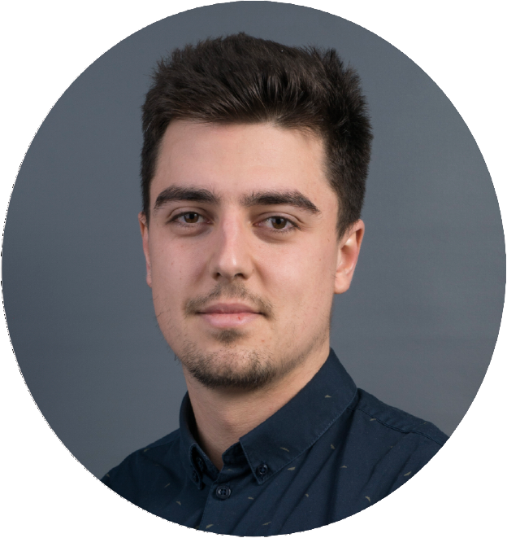
En 2020, Axel a intégré :
INSA LYON
Les prépas permettent de forger l’esprit et de se dépasser en permanence.
Je suis ALeX MARINI j’ai effectué ma scolarité au lycée Joffre de 2015 à 2018 : PCSI puis Deux années de PC.
Après bac S au lycée Nevers à Montpellier en 2015, j’ai intégré les classes préparatoires du lycée Joffre en PCSI puis PC (et une 5/2 au passage). Le démarrage en PCSI a été un peu difficile pour moi, mais j’ai réussi à prendre le rythme et à m’y adapter. On passe par des hauts et des bas, mais honnêtement je ne retiens que des belles choses.
Après une 5/2 en PC, j’ai décidé d’intégrer sur dossier l’INSA de Lyon directement en cursus ingénieur (3ème année). J’ai intégré la filière Sciences et Génie des Matériaux qui est une filière très généraliste.
Aujourd’hui je suis en dernière année de cycle ingénieur, en stage de 6 mois dans une filiale de Vinci, où j’effectue des missions transverses, mêlant sciences, commerce et stratégie d’entreprise. Et ceci je le dois à l’INSA de Lyon, aux différentes expériences professionnalisantes que j’ai eu la chance de vivre (Junior Entreprise, Projets professionnels, échange académique à Madrid…).
Finalement, les classes préparatoires permettent de forger l’esprit, et de se dépasser en permanence. Ce sont des qualités que l’on réutilise dans la vie de tous les jours, et je ne regrette absolument pas de l’avoir fait. Une fois terminée, on se rend compte que plus rien n’est impossible (ou presque!).

Slide 13
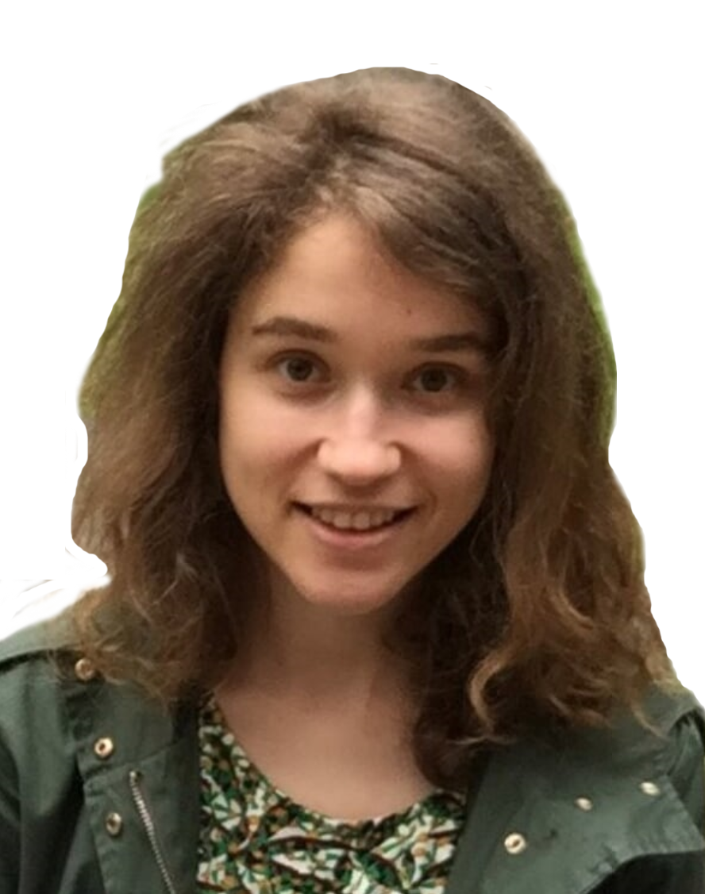
En 2013, Amandine a intégré :
TELECOM PARIS
En prépas, on développe des qualités qui serviront dans tous les domaines de la vie.
Je suis Amandine MOUTTE et j’ai effectué ma scolarité au lycée Joffre de 2010 à 2013 : MPSI puis deux ans en PSI*.
Très intéressée par les matières scientifiques et cherchant une voie relativement généraliste, j'ai intégré les classes préparatoires du lycée Joffre (MPSI, PSI*) puis ai suivi un cursus à Telecom Paris et l'Ecole Polytechnique. J'ai ensuite souhaité mettre mes compétences techniques au service de l'intérêt général, en travaillant pour une entreprise de transport public : la RATP.
Je retiens de la classe préparatoire des années de travail intense, un dépassement permanent de soi, pour réussir à appréhender et maîtriser une multitude de concepts plus ou moins abstraits, en un temps record.
Mais j’en retiens aussi : une très bonne ambiance, avec un réel esprit d’entraide entre les élèves, des professeurs passionnés et disponibles.
Presque 10 ans après y être entrée, je ne regrette pas mon choix de parcours. Au-delà des gammes techniques, on y apprend notamment la rigueur, l’esprit de synthèse, l’organisation et la capacité à prioriser les tâches. Autant de qualités qui me servent tous les jours en entreprise.

Slide 14
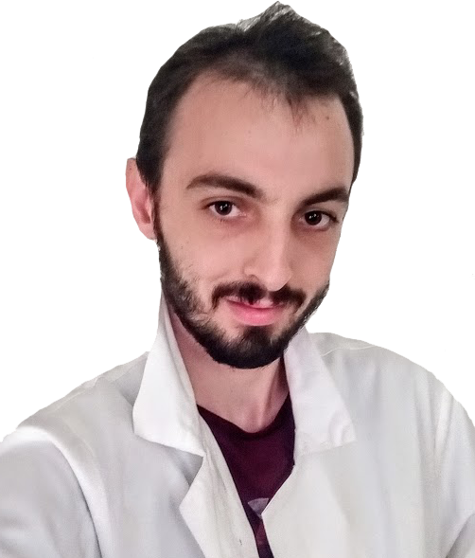
En 2020, Loïc a intégré :
ENSCMU
Ecole de Chimie de Mulhouse
La PCSI permet d’intégrer, entre autres, de nombreuses écoles d’ingénieurs de Chimie.
Je suis LOÏC ROMEUF et J’ai effectué ma scolarité au lycée Joffre de 2018 à 2020 : PCSI puis PC.
J'ai intégré la PCSI du lycée Joffre après avoir fait un Bac S. J'ai choisi cette filière car elle était généraliste et m'a permis d'étudier à la fois la physique, la chimie, les mathématiques et les sciences de l'ingénieur, ensuite je me suis orienté vers une filière avec plus de chimie en seconde année : la classe PC.
Le rythme de travail en prépa à été conséquent mais j'ai eu la chance d'avoir des conditions de travail optimales, en particulier j'ai toujours été bien entouré, que ça soit par mes camarades ou par le corps enseignant.
La prépa à été pour moi un véritable enrichissement, tant en matière de connaissances scientifiques qu'en matière de rigueur de travail. Elle m'a permit de développer mon esprit critique et m'a fait découvrir de nombreux domaines scientifiques divers et variés, que ça soit en chimie, en physique ou en maths. Aujourd'hui je suis étudiant en école de chimie et ces connaissances me sont tous les jours très utiles.
Je ne regrette absolument pas ma scolarité au lycée Joffre en classe de PCSI-PC et je conseille vivement ce cursus à tous les élèves passionnés de sciences prêts à travailler beaucoup
pour en apprendre toujours plus.

Slide 15
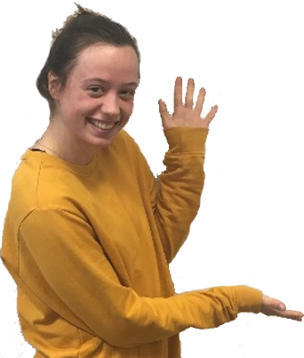
En 2019, Roxane a intégré :
Magistère de Maths
Strasbourg
En prépas, on travaille les matières scientifiques mais aussi les matières littéraires avec « émerveillement ».
Je suis Roxane SUBLET et j’ai effectué ma scolarité au lycée Joffre de 2017 à 2019 : MPSI puis MP.
Je suis allée en prépa car à la fin du lycée, je voulais faire des maths mais je ne savais pas encore trop quoi comme métier. La prépa était pour moi le moyen de faire ce qui me plaisait après. Et c’est pendant ces deux années que j’ai décidé de continuer après en magistère de mathématiques, un parcours spécial à la fac qui recrute sur dossier, et où je ne fais plus que des maths. J’avais envie d’apprendre en entrant en prépa et j’en suis sortie émerveillée par l’univers des mathématiques surtout mais aussi de la physique chimie. J’ai acquis en prépa une méthode de travail qui m’est aujourd’hui indispensable pour mes études.
Je me rappelle ne jamais avoir été seule, si j’avais une question, un exercice qui me bloquais, j’ai toujours pus compter sur mes professeurs ou mes camarades. Et puis dès la rentrée, tout le monde se fait très vite des amis.
Je me souviens aussi des cours de français-philosophie qui nous permettait de faire une pause dans les sciences et qui faisait aussi voyager à travers les œuvres que l’on étudiait.

Slide 16
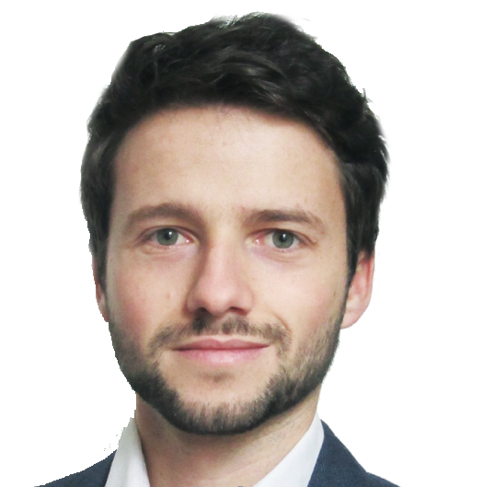
En 2014, Jérémy a intégré :
L’ENSTA Paris
Les années de prépa m’ont permis de tisser des liens d’amitiés forts
Je suis Jérémy Fleury et j’ai effectué ma scolarité au lycée Joffre de 2012 à 2014 : PCSI puis PC*.
J'ai été en classes préparatoires au Lycée Joffre de 2012 à 2014, en PCSI puis PC*. J'ai choisi cette voie après le lycée sans idée précise de ce que je voulais faire par la suite, simplement par appétence pour les matières scientifiques. Après ces deux années, j'ai intégré l'ENSTA Paris, une école d'ingénieurs généraliste dans le top 10. J'ai complété ce diplôme par un Master 2 en économie de l'énergie. Ces études m'ouvrent une infinité de possibilités professionnelles impliquant rapidement des responsabilités. J'ai commencé par une expérience de gestion de projets sur des chantiers de raccordement électriques dans le métro parisien. J'ai poursuivi par un poste de consultant en stratégies énergétiques, utilisant les mathématiques appliquées pour accompagner les décisionnaires tels que la commission européenne dans notre transition énergétique. Aujourd'hui, je pars travailler en Birmanie pour le développement d'un centre qui accueille de jeunes adultes qui n'ont pas eu la chance d'aller à l'école.
Mes années de prépa m'ont donné les bases scientifiques nécessaires aux métiers d'ingénieurs et m'ont enseigné la rigueur et la gestion du stress. Ces années m'ont aussi fait mûrir et m'ont permis de tisser des liens d'amitié forts, grâce à une ambiance collaborative
et bienveillante.

Slide 17
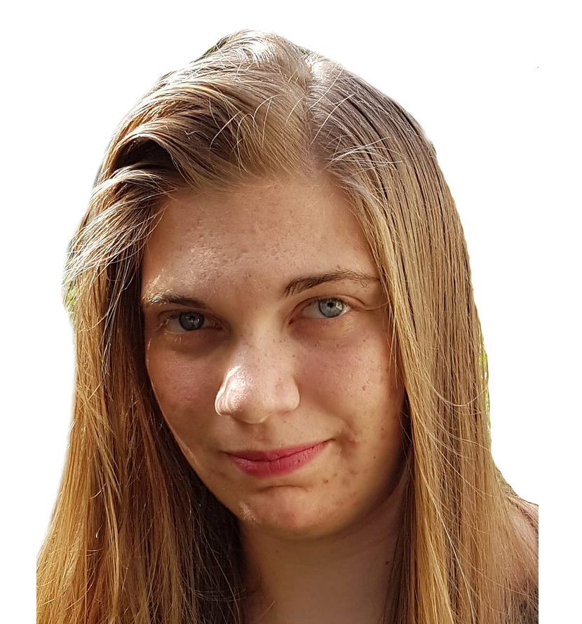
En 2018, Odile a intégré :
ENS RENNES
Chaque année de nombreux élèves au lycée Joffre intègrent les ENS quelque soit la filière.
Je suis Odile RADET et j’ai effectué ma scolarité au lycée Joffre de 2015 à 2018 : MPSI puis deux ans en MP*.
J'ai passé trois années en prépa au lycée Joffre : d'abord en MPSI, puis en MP* option informatique. Grâce à des professeurs investis et à une classe soudée, j'ai acquis des connaissances solides en sciences, ainsi qu'une méthode de travail rigoureuse.
J'ai fait une année supplémentaire dite de 5/2 pour pouvoir intégrer l'école de mes rêves, et je suis entrée à l'ENS de Rennes en 2018, en département informatique.
Aujourd'hui, alors que je me dirige vers une thèse d'informatique, mon expérience à Joffre continue de m'être très utile, tant sur le plan scientifique que d'un point de vue
méthodologique.

Slide 18
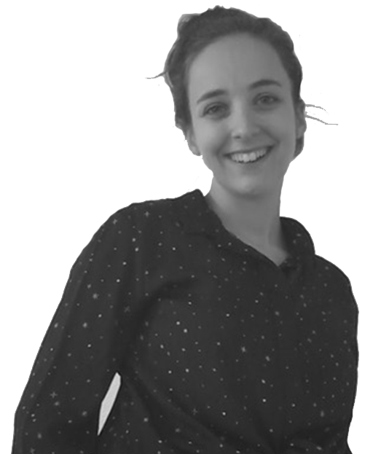
En 2019, Annika a intégré :
ENSI POITIERS
Les études effectuées au lycée Joffre permettent plus tard de défendre la noble cause de l’environnement..
Je suis Annika FLEURY et j’ai effectué ma scolarité au lycée Joffre de 2017 à 2019 : PCSI puis PC.
J’ai intégré la classe de PCSI au lycée Joffre après un bac S. J’hésitais entre MPSI et PCSI, alors j’ai demandé les deux. Avec le recul, je suis ravie d’avoir obtenue la PCSI parce qu’on voit des aspects supplémentaires sur la physique et surtout en chimie, tout en faisant beaucoup de maths. J’avais un appartement en résidence étudiante près de la place de la Comédie, ce qui m’évitait de faire de longs trajets matin et soir. J’ai vraiment appris à travailler, à m’acharner même quand les efforts mettent du temps à payer.
Joffre est un endroit où il fait bon étudier, il y a suffisamment d’élèves pour se faire des amis et pouvoir discuter avec de nouvelles personnes, mais en restant humain. Les enseignants sont très présents et travaillent beaucoup pour aider leurs élèves à en faire de même. Le fait d’avoir plusieurs colleurs différents au cours de l’année permet de se confronter à différentes manières d’expliquer et de réagir.
je suis contente d’avoir fait ma prépa à Joffre, j’ai pu accéder ensuite à une école qui fait de l'ingénierie pour l’environnement, et j’espère pouvoir m’impliquer dans un monde plus durable tout en faisant de la physique, qui est le domaine qui m’a finalement le plus plu au cours de ma scolarité.

Slide 19
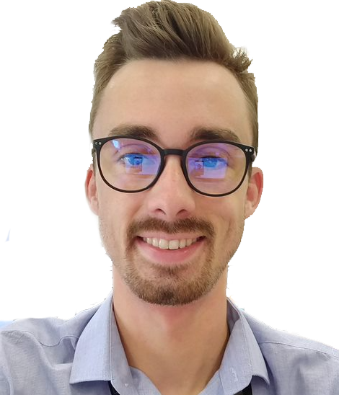
En 2016, Pierre a intégré :
ISAE SUPAERO
Grâce au lycée Joffre, vous pourrez intégrer l’école de vos rêves et pourquoi pas devenir le prochain Thomas Pesquet.
Je suis Pierre GUILLEMINOT et j’ai effectué ma scolarité au lycée Joffre de 2014 à 2016 : MPSI puis MP*.
Passionné de sciences, après le lycée j'ai décidé de me lancer dans l'aventure prépa (non sans un peu d'appréhension) et après coup, c'est un choix que je ne regrette pas du tout! Les deux années que j'ai passées au sein de la prépa Joffre ont été parmi les plus enrichissantes de ma vie, tant sur le plan intellectuel que personnel. Il faut beaucoup travailler, on ne va pas se mentir mais ça permet de créer une cohésion forte au sein de la promotion, les sujets et les profs sont passionnants, on apprend à aller au bout des choses et c'est très gratifiant ! Il est certain que l'environnement bienveillant (et pas compétitif) de la prépa Joffre m'a permis de donner le meilleur de moi même et ainsi d'intégrer l'école de mes rêves (ISAE-Supaero). J'ai également passé de super années en école (riches en enseignements, activités et opportunités académique) et finalement, je me retrouve ingénieur dans le milieu passionnant du spatial. Si vous aimez les sciences et aller au bout des choses, si vous cherchez une prépa avec une bonne ambiance alors n'hésitez pas, lancez vous !

Slide 20
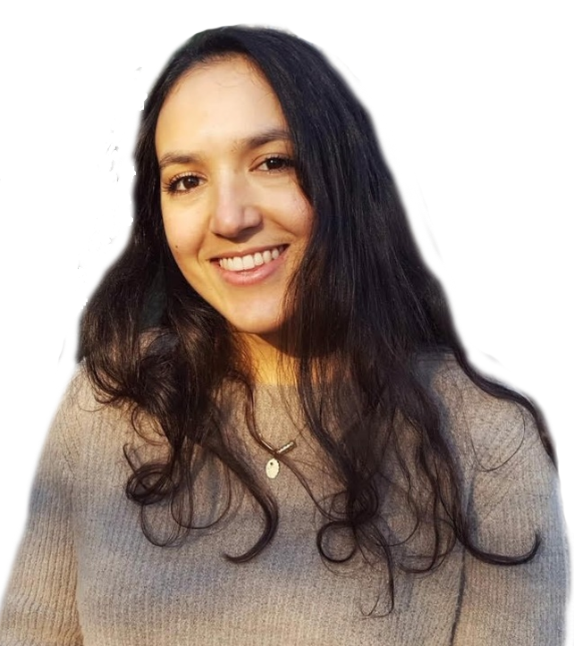
En 2019, Maïlis a intégré :
ENGEES
Ecole de l’environnement de Strasbourg
La prépa permet d’obtenir les qualités nécessaires au monde professionnel.
Je suis MAïLIS PEYRé ET j’ai effectué ma scolarité au lycée Joffre de 2018 à 2020 : PCSI puis PC.
De nature curieuse, et voulant rester dans un cursus assez pluridisciplinaire, j’ai choisi d’intégrer une classe préparatoire après le lycée. J’avais beaucoup d’appréhension car j’étais une élève stressée et je remettais toujours en question mes capacités. Après deux années à Joffre, j’ai intégré l’ENGEES à Strasbourg et j’ai entrepris une formation par alternance.
La première année en PCSI, tout était nouveau : le rythme, le niveau, la charge de travail attendus. Très vite, j’ai su lié des liens avec les personnes de la classe, nous travaillions souvent au lycée ensemble, de telle sorte à pouvoir se poser des questions et s’aider. En classe de PC, j’étais déjà plus à l’aise. Nos professeurs nous préparaient bien aux concours avec des exercices types et des conseils rédactionnels/méthodologiques. En parallèle, je me renseignais sur les différentes écoles que je pouvais intégrer afin de me fixer un objectif motivant.
Bien entendu, le parcours ne fut pas sans stress, sans fatigue, sans difficultés, loin de là. Mais aujourd’hui, je n’en regrette rien. Je garde un bon souvenir de nos professeurs toujours là pour nous donner des explications et nous épauler. Je retiens surtout que mise à part l’approfondissement scientifique et la préparation aux concours, en prépa j’ai appris à me connaître, à me dépasser, à surmonter le stress. C’est une expérience enrichissante tant sur le plan intellectuel qu’humain et les apprentissages sont
précieux pour la vie professionnelle : rigueur, autonomie, organisation, priorisation des tâches.

Slide 21
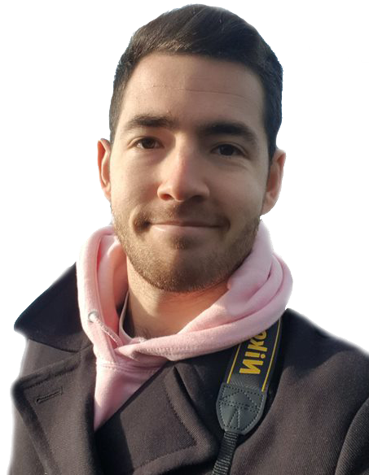
En 2016, Jean-Lou a intégré :
ISAE SUPAERO
Au lycée Joffre, les élèves s’entraident en permanence pour réussir au mieux les concours.
Je suis Jean-LOU Quetin et j’ai effectué ma scolarité au lycée Joffre de 2014 à 2016 : MPSI puis MP*.
Contrairement à ce que l’on pourrait penser, la prépa à Joffre a été pour moi un très bon moment !
Du travail certes, mais j’y ai notamment appris à m’intéresser aux phénomènes physiques qui régissent notre monde tout en préparant les concours au mieux !
La prépa à Joffre c’est une convivialité assurée par des professeurs dévoués, extrêmement compétents et très présents pour leurs élèves, ce qui permet aussi à la promotion d’être très soudée et de s’entraider en permanence ! A posteriori, je suis très heureux de m’être lancé dans la prépa CPGE et qui plus est au lycée Joffre ! Elle m’a permis de faire de très belles rencontres qui ont sans nul doute favorisé l’accès à mon école de rêve (l’ISAE-SUPAERO) et l’obtention il y a quelques mois de mon diplôme d’ingénieur ! Bien que j’ai choisi une voie différente de l’aéronautique, je suis également très satisfait de mon choix d’école, qui est à la fois très riche en terme d’enseignement, mais aussi de vie associative, sportive et d’opportunités académiques et de carrières.
Alors n’hésitez plus, lancez-vous !

Slide 22
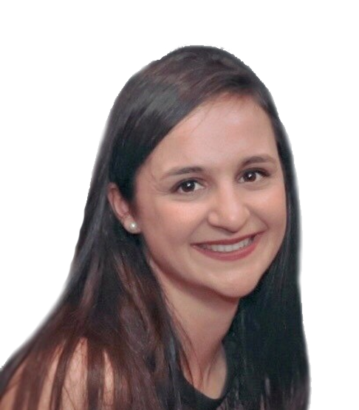
En 2017, Chloé a intégré :
Mines
de Saint-Etienne
On n’est jamais autant stimulé intellectuellement qu’en prépa !
Je suis Chloé Causse et j’ai effectué ma scolarité au lycée Joffre de 2015 à 2017 : PCSI puis PC*.
Je me présente rapidement : Chloé, ancienne élève de PCSI puis PC* à Joffre. J’ai intégré les Mines Saint-Etienne en 2017 puis j’ai continué ma formation en école de commerce à l’emlyon. Aujourd’hui, je suis jeune diplômée ingénieur-manager et je travaille en tant que Chef de Projet Opérations dans l’industrie du luxe.
La classe préparatoire de Joffre ? Si c’était à refaire, je la referai ! J’en retiens une expérience très enrichissante et « challengeante ». Je dirais même qu’on n’est jamais autant stimulé intellectuellement qu’en prépa ! On apprend à se connaitre, à connaitre nos limites et à les dépasser. Je suis arrivée en prépa avec de l’appréhension sur la quantité et le rythme de travail à fournir. J’en suis ressortie grandie, plus confiante, organisée et efficace dans mon travail,... et entourée d’une belle bande de copains !

Slide 23
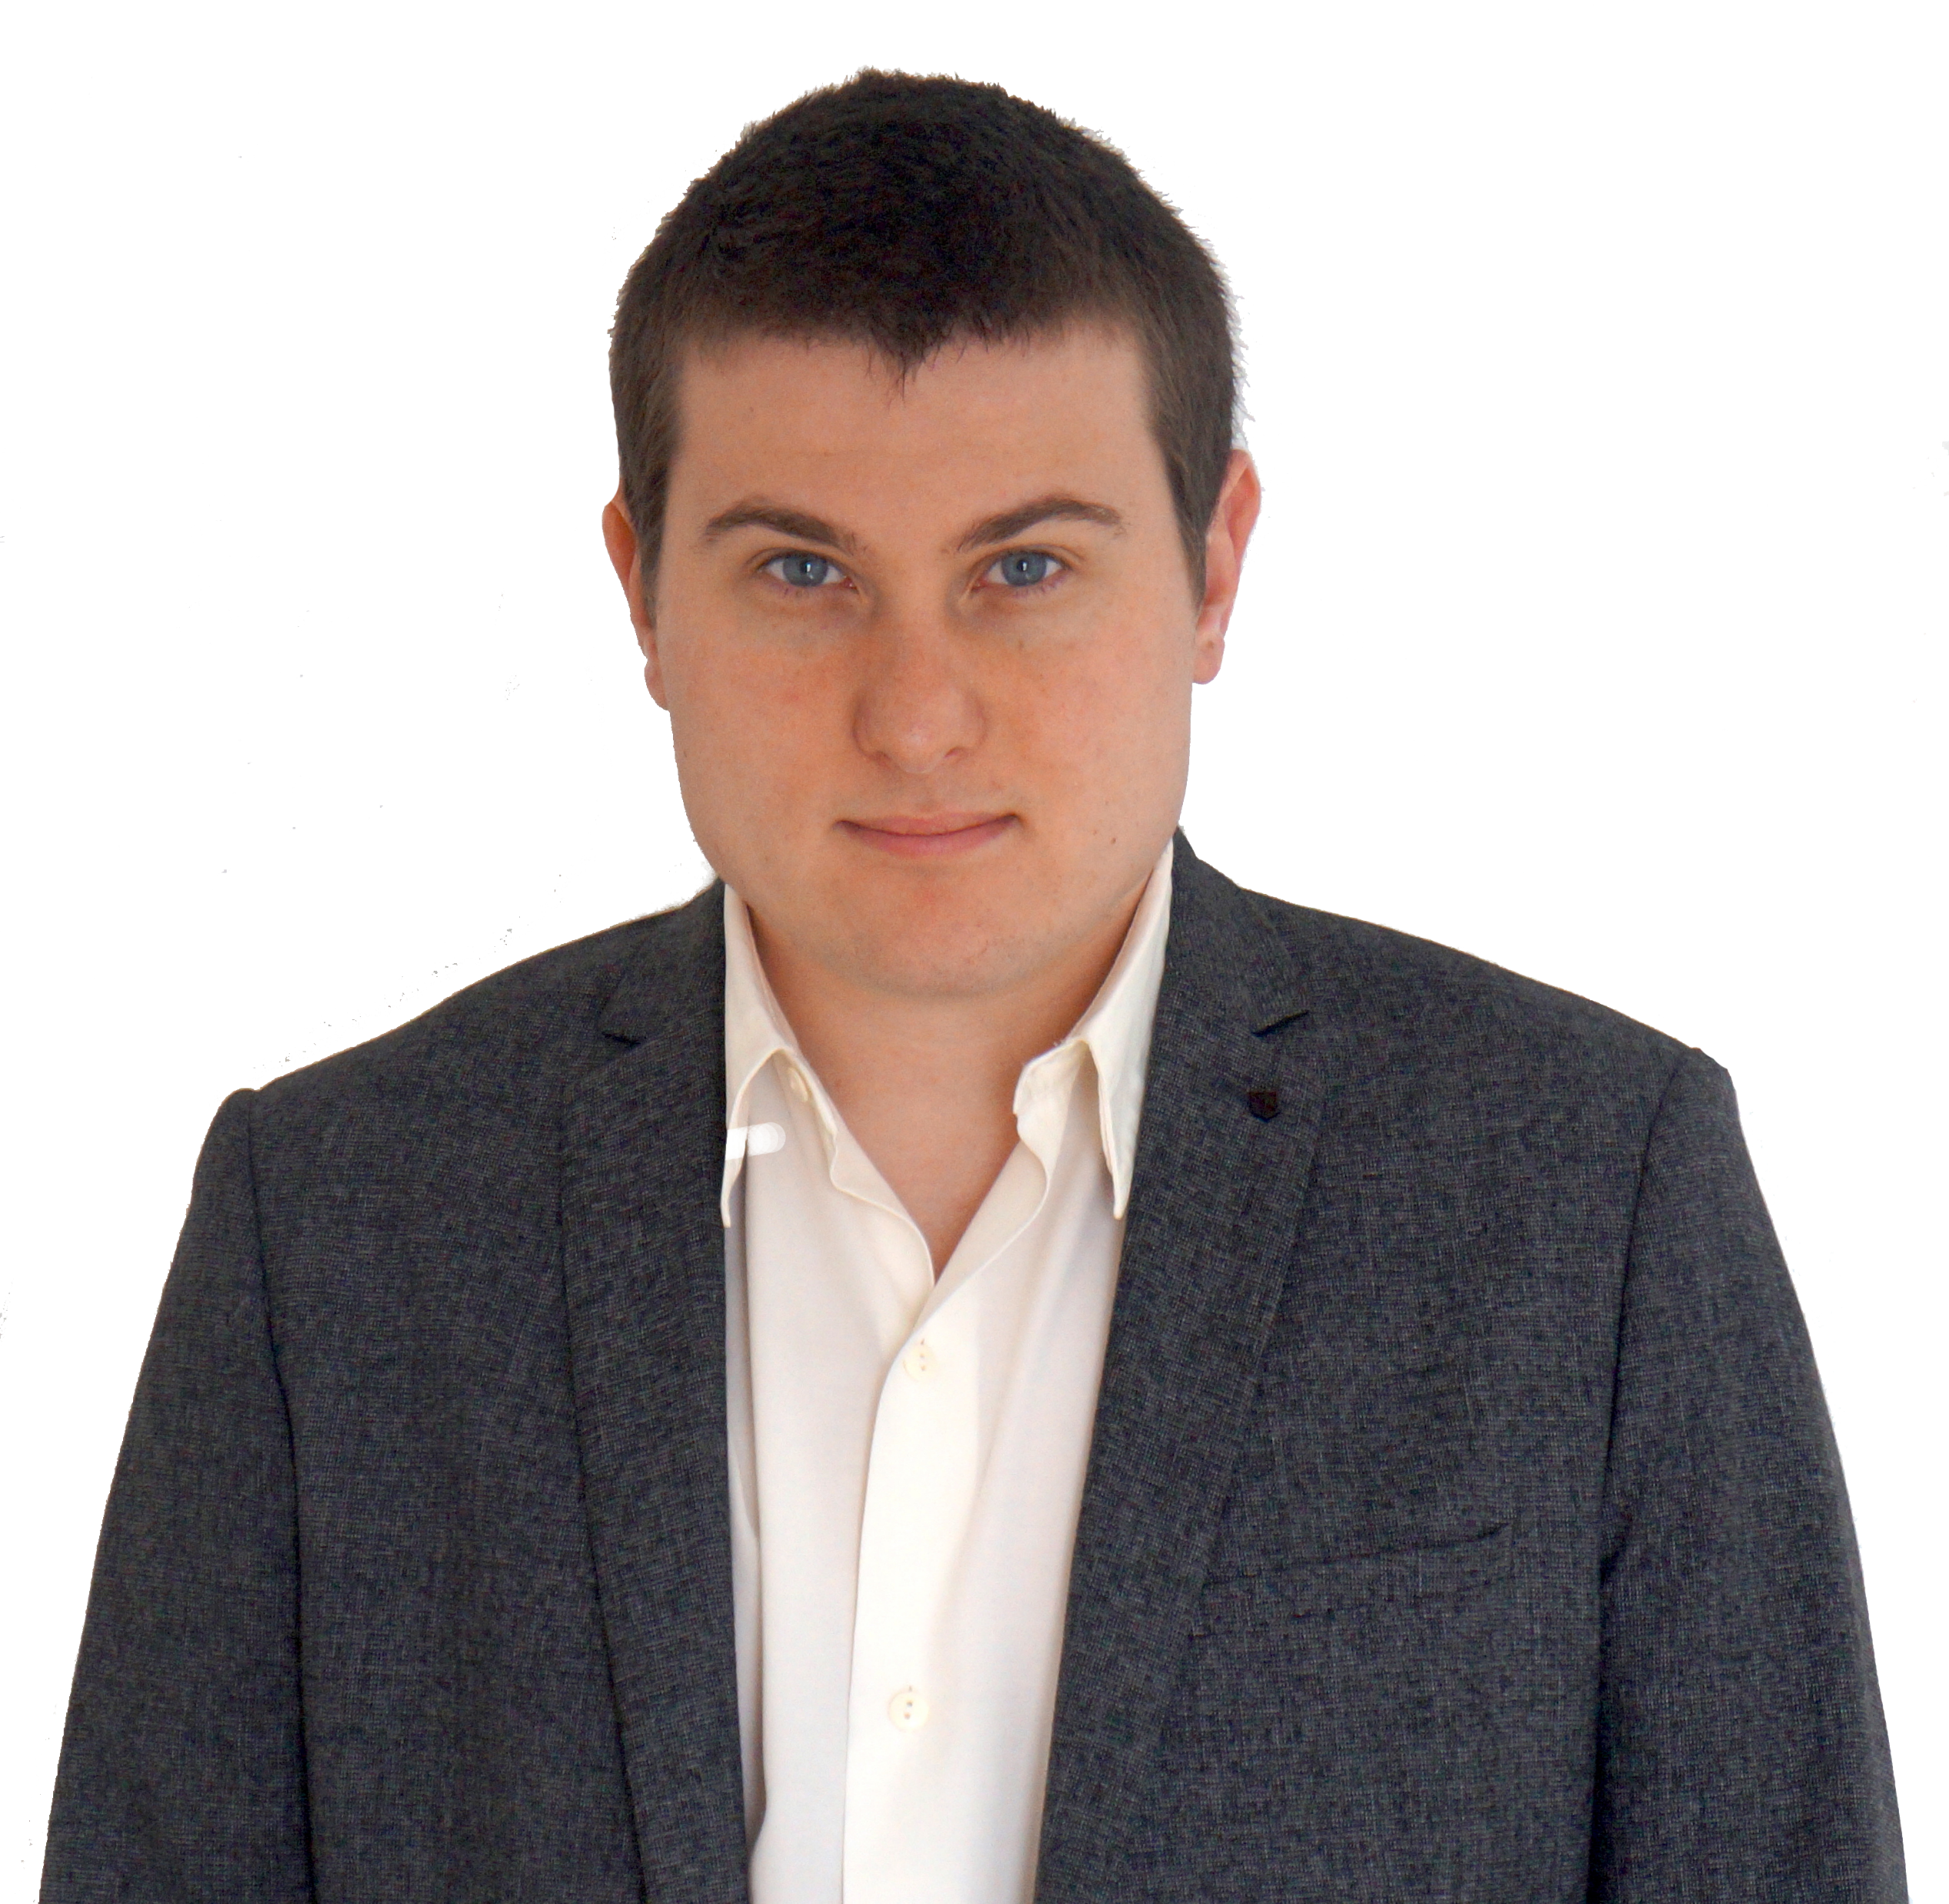
En 2018, Hugo a intégré :
Magistère Mathématiques
Grenoble
En prépas, on apprend des méthodes de travail qui permettent aux élèves d’être valoriser dans leur cursus.
Je suis Hugo HENNEUSE et j’ai effectué ma scolarité au lycée Joffre de 2016 à 2018 : MPSI puis MP*.
J'ai eu la chance d'être étudiant au lycée Joffre en MPSI/MP*, ce qui reste aujourd'hui une des expériences humaines et intellectuelles les plus intenses et au final enrichissantes qui m'ai été données de vivre. La prépa a été pour moi une étape fondatrice de mon cursus scientifique : j'y ai éprouvé mes gouts et mes capacités. On y apprend beaucoup sur soi, en cela c'est un cursus idéal pour quelqu'un qui, comme moi, n'avait pas d'idée claire de ce qu'il voulait faire. On ne s'en rend d'ailleurs pas forcément compte lorsqu'on y est, j'ai souvent douté, je me suis beaucoup interrogé sur le choix de la prépa plutôt qu'un autre cursus. Mais je peux aujourd'hui affirmé ce choix était le bon. La prépa m'a apporté de la rigueur, de l'exigence, de la curiosité, des qualités essentielles pour toutes études scientifiques. C'est un aussi lieu de rencontre et d'émulation: j'ai fait de nombreuses connaissances parmi mes camarades avec qui je garde encore aujourd'hui des liens​ forts. Nos discussions, nombreuses (et souvent enflammées), ont nourrit mes réflexions et ont ainsi participé à forger beaucoup de mes passions (scientifiques ou non d'ailleurs). Cet environnement est particulièrement appréciable et je pense assez singulier dans l'ensembles des formations de premier cycle universitaire. Mon amour des mathématiques (et ma relative incompétence dans les autres matières), stimuler par mes enseignants de première et deuxième années, m'ont poussé a continuer mes études au sein du Magistère de mathématiques de Grenoble puis en parallèle dans le cycle ingénieur de l'ENSAE Paris (via l'admission sur titre en 2ème année), où je continue à valoriser les connaissances acquises en prépa.

Slide 24
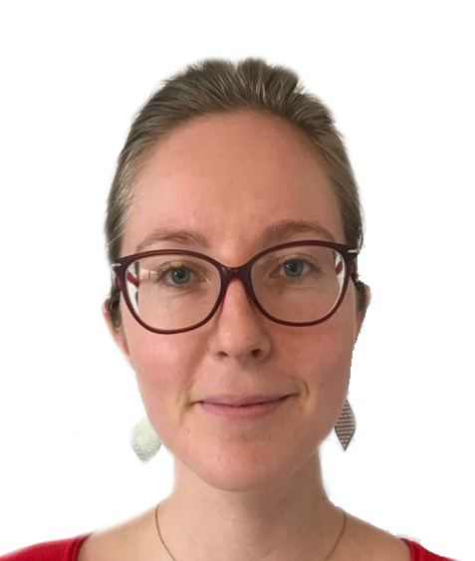
En 2014, Laure a intégré :
Centrale Lyon
J’utilise encore aujourd’hui, dans mon travail, les compétences acquises en prépa
Je suis Laure Aracil et j’ai effectué ma scolarité au lycée Joffre de 2011 à 2014 : PCSI puis PC*.
J’ai été en classes préparatoires au lycée Joffre de 2011 à 2014, d’abord en PCSI, puis en PC* (en 3/2 puis 5/2). Avant de rentrer en prépa, je ne savais pas trop à quoi m’attendre. Ce qui explique sans doute que ça a été si difficile psychologiquement ! Certes j’avais eu mon bac avec mention TB, mais venant d’un « petit » lycée (Céret, dans les Pyrénées Orientales) et d’une classe de terminale à faible niveau, je n’avais pas été préparée à la compétition, la confrontation à l'échec et la charge de travail qu’exigent les classes prépa. Malgré tout, avec une bonne dose de pugnacité, une bonne soupape via le sport (la piscine à l’intérieur de la cité Joffre : le vrai plus !) et l’aide de plusieurs très bons professeurs (chapeau bas à l’équipe de chimie notamment), j’ai pu intégrer après 3 ans l’école de mes rêves : l’Ecole Centrale de Lyon.
Et je n’ai pas regretté ! Après 3 années de prépa très laborieuses, je me suis vraiment épanouie à Centrale, où les opportunités sont diverses et variées (double cursus ingénieur architecte, cours en partenariat avec plusieurs autres écoles lyonnaises, doubles diplômes variés, sans oublier les nombreuses associations et les nombreux sports) ! Et j’ai même eu l’opportunité de faire un double diplôme d’ingénierie de l’environnement à l’université technique du Danemark en dernière année (rajoute 1 an de cursus).
Ces deux expériences en école m’ont permis de pleinement apprécier ce que la prépa m’a apporté : de la rigueur intellectuelle, de l’aisance en calcul et la capacité à appréhender de nouveaux sujets sans trop d’inquiétude.
Des compétences que j’utilise encore au quotidien dans mon travail actuel : chargée d’études techniques pour le tri et le traitement des déchets chez Veolia.

Slide 25
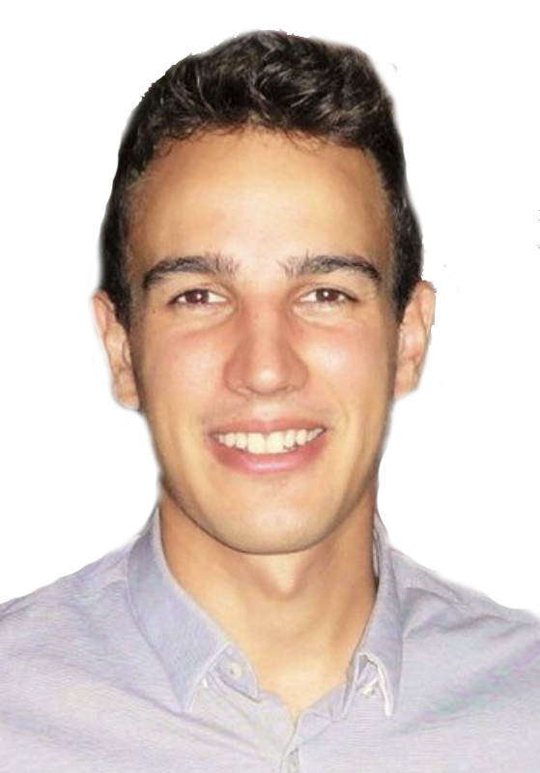
En 2014, Bastien a intégré :
ENSAE ParisTech
En choisissant une prépa scientifique, on obtient des qualités que des cabinets de consulting recherchent ardument.
Je suis Bastien ESTIVAL et j’ai effectué ma scolarité au lycée Joffre de 2012 à 2014 : MPSI puis MP*.
Mes années en classe prépa auront été pour moi les plus riches intellectuellement. Au-delà des connaissances que j'ai assimilées, j'ai le sentiment que c'est mon cerveau et ma façon de réfléchir que j'ai façonnés. Aujourd'hui je travaille en tant que consultant en stratégie dans un grand cabinet, le Boston Consulting Group, très loin des sujets scientifiques que l'on a pu m'enseigner. Pourtant, ma capacité, absorber et comprendre rapidement un nombre important de données et à résoudre des problèmes m'aide tous les jours. La "marque prépa" est par ailleurs extrêmement bien reconnue auprès des recruteurs, notamment dans le cabinet dans lequel je travaille pour qui cela est presque une condition nécessaire.
Ce qu'il faut comprendre, c'est que ce sont 2 voire 3 années difficiles d'un point de vue charge de travail, encore plus en cette année difficile, mais qu'au-delà de l'école que vous allez intégrer, cette formation vous sera utile toute votre vie, et ce quel que soit la voie professionnelle que vous choisirez.

Slide 26
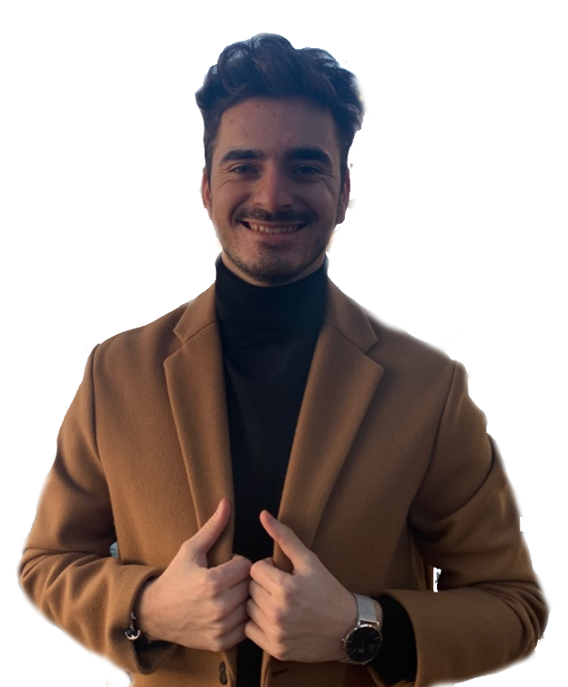
En 2020, Valentin a intégré :
Centrale Lille
La prépa nous permet d’avoir une capacité de travail très importante
Je suis Valentin Couteau et j’ai effectué ma scolarité au lycée Joffre de 2017 à 2020 : PCSI puis PC*.
Après un bac S spé maths, je suis entré en classe préparatoire à Joffre en 2017 en filière PCSI (Physique Chimie et Science de l’ingénieur). J’ai effectué ma deuxième année en PSI* et j’ai tellement aimé que j’ai décidé de recommencer cette dernière année (en réalité je n’ai simplement pas eu l’école que je visais à l’issu des concours).
Après 3 ans à Joffre, j’ai intégré en 2020 l’École Centrale de Lille où je poursuis un cursus généraliste, c’est-à-dire qu’il y a encore des maths, de la physique, de l’informatique et même de la finance ou de la sociologie.
La prépa m’a beaucoup apporté d’un point de vue personnel. Au-delà des compétences techniques, je suis devenu beaucoup plus rigoureux et efficace sur ce qu’on me demande de faire au quotidien. La prépa nous permet aussi d’avoir une capacité de travail très importante (vous verrez avec toutes les échéances qui se succèdent pendant l’année) ce qui est un vrai plus dans le monde professionnel. Enfin, la prépa m’a permis de rencontrer de vrais amis sur lesquels je sais pouvoir compter.
Avant la classe préparatoire, je voyais un peu ce monde comme un monde de requins, où les professeurs mettent beaucoup de pression et où les élèves sont en compétition permanente.
Mais en réalité, en tout cas au Lycée Joffre, les professeurs sont certes très exigeants mais toujours bienveillants, et l’ambiance entre élèves y est excellente.
Si vous avez toute question plus particulière concernant mon expérience à Joffre ou Centrale Lille, n’hésitez pas à me contacter sur Messenger (Valentin Couteau).

Slide 27
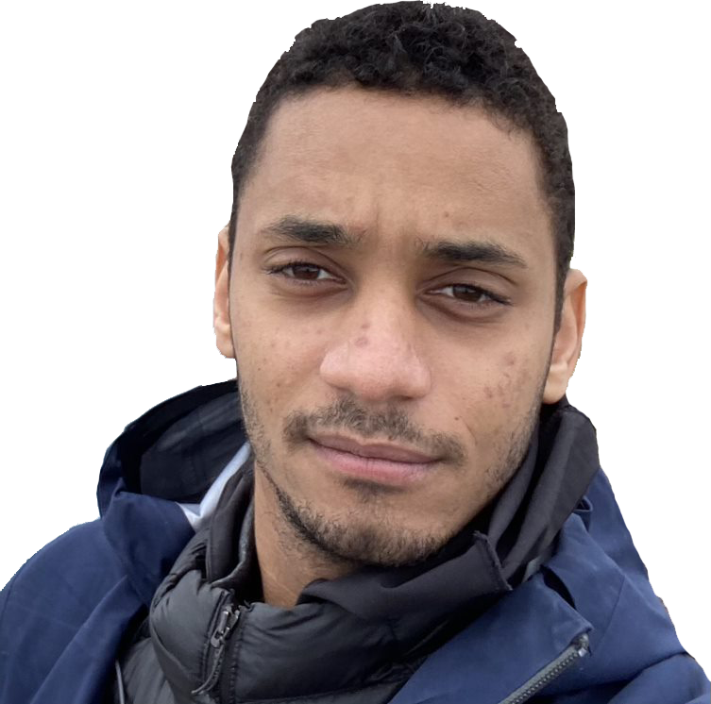
En 2012, Alexandre a intégré :
CentraleSupélec
Je garde un très bon souvenir de mes 3 ans au lycéé Joffre.
Je suis AleXANDRE CHAINTREUIL et j’ai effectué ma scolarité au lycée Joffre de 2009 à 2012 : MPSI et MP*.
Je garde un très bon souvenir de mes 3 ans de prépa au Lycée Joffre. Les professeurs s’investissent énormément pour nous pousser à donner le meilleur de nous.
En prépa on apprend à raisonner de manière rigoureuse, et on acquiert des connaissances qui permettent comprendre le monde qui nous entoure. Cette rigueur et ce socle de connaissances sont très utile dans mon métier d’ingénieur où je dois comprendre et résoudre des problèmes techniques.
Je m’y suis également fait de très bons amis, dont je suis encore aujourd’hui très proche.
Après avoir intégré Centrale Paris en 2012 (maintenant CentraleSupelec), j’ai pu faire des stages à Londres et Berlin et, je suis maintenant développeur chez Datadog à Paris.

Slide 28
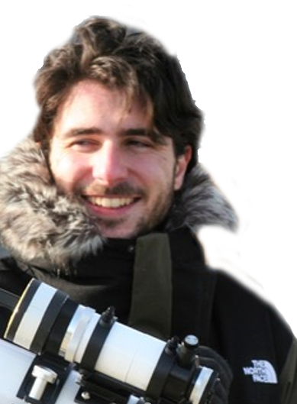
En 2017, Renaud a intégré :
ENSTA Paris
L’ambiance en prépa était agréable et bienveillante
Je suis Renaud SALTET et j’ai effectué ma scolarité au lycée Joffre de 2015 à 2017 : MP*.
Après une première année en MPSI au lycée Notre Dame de la Merci, j'ai eu la chance de pouvoir rejoindre la classe de MP* du lycée Joffre. J'ai ensuite intégré l'ENSTA Paris en 2017 par le concours Mines-Ponts, et j'effectue en ce moment un double-diplôme à Polytechnique Montréal, au Canada, en mathématiques appliquées.
Mes deux années de prépa furent intenses mais je ne les ai pas vécu comme un sacrifice, au contraire ! Au-delà des concours et des écoles prestigieuses, la prépa apporte des fondements scientifiques et un goût du travail qui serviront quelle que soit la voie choisie ensuite. Quant à l'ambiance, parfois décrite comme compétitive, décourageante, voire hostile, elle était au contraire très agréable et bienveillante. Comme quoi ce n'est pas incompatible avec le très haut niveau de l'enseignement !

Slide 29
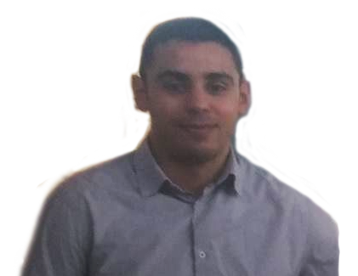
En 2012, Nidal a intégré :
Arts et métiers
La prépa m’a apporté des capacités d’analyse, de synthèse et de conceptualisation
Je suis NIDAL KOCHARD et j’ai effectué ma scolarité au lycée Joffre de 2009 à 2012 : MPSI et MP*.
J’ai effectué une prépa MPSI-MP entre 2009 et 2012. Après une année en 5/2, j’ai intégré l’Ecole Nationale Supérieure d’Arts et Métiers à Aix-en-Provence. Durant mon cursus aux Arts, j’ai eu l’opportunité de faire un double diplôme en génie mécanique au Québec pendant deux ans et demi. Ce double diplôme s’est traduit par un projet de recherche appliqué à une turbine à gaz de nouvelle génération. Diplômé fin 2016, je suis ingénieur en maintenance aéronautique depuis octobre 2017 chez Sabena Technics à Nîmes. Après un poste en fiabilité et obsolescence, je m’occupe aujourd’hui des chiffrages pour les chantiers de maintenance futurs.
La prépa m’a apporté des capacités d’analyse, de synthèse et de conceptualisation qui m’ont servi dès mon entrée en école. Ces qualités me servent aujourd’hui pour planifier, prioriser et avoir une vue d’ensemble sur les projets. Aussi, ces compétences me permettent de cibler les facteurs qui ont le plus d’impact sur le résultat final.

Slide 30
En 2017, EVA a intégré :
ENTPE
La prépa m’a apporté des capacités d’analyse, de synthèse et de conceptualisation
Je suis EVA ANDRZEJEWSKI et j’ai effectué ma scolarité au lycée Joffre de 2015 à 2017 : MPSI et MP.
L'expérience en classe préparatoire à été enrichissante sur de nombreux plans. Elle m'a permis d'acquérir des méthodes de travail, une capacité d'analyse et de résilience mais aussi un panel d'outils pour résister à la pression !
Mais ce constat je ne l'ai fait que plusieurs années après avoir quitté Joffre et la classe préparatoire. Sur le moment, pour être tout à fait honnête, cette période n'a pas été la plus facile. Cela m'a demandé de supporter de fortes périodes de stress et de mettre, en partie, mes loisirs de côté pour me consacrer au travail scolaire.
Cependant, je suis loin de regretter mon expérience en prépa, bien au contraire. Je suis bien consciente que sans cette expérience, je ne pourrai pas exercer, aujourd'hui, un métier qui me plaît et travailler dans un domaine qui m'interesse !

Slide 31
En 20XX, SOLENNE a intégré :
L’Ecole Polytechnique
(X)
la prépa m’a vraiment appris à travailler. C’est ce qui nous permet d’être plus efficace en école d’ingénieur
Je suis SOLENNE Hascoët et j’ai effectué ma scolarité au lycée Joffre MPSI SUIVI DE MP*.
J’ai fait ma prépa à Joffre en MPSI/MP* en deux ans. En première année j’étais en sup II (alias MPSI1) avec Mr Bondil et Mme Pascalon, et en deuxième année j’étais en MP* avec Mme Chireux et Mr Alessandri. Après les concours j’ai été admise à l’Ecole Polytechnique ou « l’X ».
Je garde un super souvenir de ma prépa et quelques grands amis. En prépa les cours sont clairs, on va au fond des choses. On a des profs supers. Plus tard, en école d’ingénieur, on n’étudie que les parties « utiles » des phénomènes, ça va assez vite, on ne fait plus tous les calculs et les démonstrations nous-mêmes. Ça m’arrive souvent de ressortir des cours de prépa (surtout en Physique).
En prépa je n’ai pas fait trop attention aux notes : j’apprenais et je résumais mon cours au fur et à mesure, toutes les semaines. Il faut tenir la durée et travailler régulièrement. Avant les concours on a du temps pour tout revoir un peu, et c’est là qu’on se rend vraiment compte de tout ce qu’on a appris. Il y a des choses qu’on connaît vraiment par cœur parce qu’on les a refaites en boucle, en cours, en colle, en DS, aux concours blancs (comme l’oscillateur harmonique en physique).
Pour finir, la prépa m’a vraiment appris à travailler. C’est ce qui nous permet d’être plus efficace en école d’ingénieur, et de continuer à étudier des choses intéressantes tout en dégageant plus de temps pour nous à côté.

Slide 32
En 2017, Simon a intégré :
L’ENSTA Paris
La prépa , c’est une refonte totale de notre vision des maths et de la physique
Je suis SIMON ANS et j’ai effectué ma scolarité au lycée Joffre de 2015 à 2017 : MPSI et MP.
Mes deux années de prépa (MPSI-MP) ont été un bouleversement inédit dans mes études et dans ma vie. La prépa scientifique, ce n'est pas un approfondissement du programme du lycée. C'est une refonte totale de notre vision des maths de la physique. Elle implique une manière totalement nouvelle de réfléchir et de travailler. Mais si ces deux années ont été aussi exceptionnelles, c'est aussi pour les amis que je m'y suis fait (notamment à l'internat, c'est vraiment un plus de pouvoir en profiter) et qui sont les relations les plus fortes que j'aie à ce jour. J'ai notamment travaillé avec un binôme tout au long de ma prépa. C'est définitivement ce qui m'a permis d'arriver à un niveau bien plus haut que si j'avais été seul et surtout de tenir bon.
En effet, la prépa c'est très dur. C'est ce qui fait peur et c'est normal. Il est effectivement nécessaire de se poser des questions à ce sujet avant de candidater, notamment sur son amour pour les sciences et sur sa résolution à mettre de côté certaines activités (sport ou musique de haut niveau par exemple). Pour ma part, je ne serais pas prêt de refaire deux années aussi exigeantes et stressantes (les concours c'est quelque chose !), mais en aucun cas je ne regrette de l'avoir fait, pour tout ce que j'ai appris sur le plan scientifique, humain, sur moi-même et pour toutes les rencontres que j'ai pu faire.
L'école d'ingénieur, c'est encore autre chose. La vie de campus, les associations, les promos plus grandes, le retour des activités extra-scolaires... On peut vite être pris dans ce tourbillon et il faut en profiter. Mais c'est parfois difficile d'admettre qu'il faut encore travailler, et c'est loin d'être une formalité. J'ai choisi de continuer à approfondir mes connaissances en maths, cependant les métiers d'ingénieurs sont tellement nombreux qu'il est tout à fait possible de découvrir des domaines scientifiques qui ne sont pas ou peu abordés en prépa. Il est important de se renseigner sur les écoles selon ces critères, mais il faut vraiment relativiser sur le classement des écoles. On se rend compte après l'intégration qu'il n'a pas un si grand impact sur les débouchés

Slide 33
En 2012, Olivier a intégré :
Ecole Polytechnique (X)
Je garde un excellent souvenir de mes professeurs…
Je suis OLIVIER COEN et j’ai effectué ma scolarité au lycée Joffre de 2008 à 2011 : MPSI et MP*.
J'ai fait ma prépa au Lycée Joffre en classes MPSI puis MP* de 2008 à 2011, suite à quoi j'ai intégré l'École Polytechnique. Une fois en école, j'ai choisi de me réorienter vers la Biologie, et je suis actuellement chercheur post-doctorant à l'INRAE de Toulouse, où j'étudie des mécanismes génétiques impliqués dans une symbiose plante - bactérie. Les professeurs de Joffre sont vraiment très bons, que ce soit en maths, en physique, en sciences de l'ingénieur, en français ou en langues. Je garde un excellent souvenir d'eux et je réalise maintenant à quel point leur enseignement a constitué un socle très solide de connaissances sur lequel j'ai construit la suite de mon parcours. Ce sont des professeurs dévoués : ils ne cherchent jamais à rabaisser leurs élèves, mais plutôt à les faire mûrir avec bienveillance et à leur donner les clés pour comprendre et progresser. J'avais choisi de rester à Montpellier pour être entouré de ma famille et de mes amis durant mes années de prépa. Je suis très content d'avoir fait ce choix à l'époque. On est inévitablement confronté à des périodes de stress et de doute durant ces années, et c'est très important d'être soutenu. Contrairement à d'autres prépas, l'ambiance étudiante est aussi particulièrement sympa et il y a une forte cohésion entre élèves. J'ai gardé un très bon souvenir de mes années de prépa et je recommande Joffre sans hésitation !

